Slide 1



PM simulator
Выполнил:
Арзамасцев Кирилл Олегович
Группа РИ-150931
Преподаватель: Стрельцов В. В.

Slide 2


Основная идея
Описание: Ироничный симулятор работы проджект-менеджера в маленьком IT-стартапе перед релизом. Игрок распределяет задачи, решает проблемы команды и реагирует на кризисы: баги, внезапные правки заказчика и горящие дедлайны. Каждое решение влияет на качество продукта, мораль команды и шанс успешного релиза.
Жанр: 2D top-down тайм-менеджмент / стратегия / симулятор офиса.
Цель игрока: довести продукт до релиза, сохранив бюджет, доверие заказчика и работоспособность команды.
Главное действие игрока: перемещаться по офису, общаться с сотрудниками, назначать задачи и принимать решения в кризисных ситуациях.

Slide 3
Игровые механики
Управление: перемещение по офису — WASD, взаимодействие с объектами и сотрудниками — E.
Задачи: игрок берет задачи с канбан-доски и назначает их подходящим специалистам. Ошибки в распределении и перегрузка команды повышают риск кризисов.
Решения: при возникновении проблем игрок выбирает способ реакции: помочь, подключить сотрудника, потратить бюджет, перенести дедлайн или проигнорировать ситуацию.
Кризисы: события ограничены по времени и влияют на качество продукта, мораль команды, бюджет и доверие заказчика.
Финал: за ограниченное время нужно довести проект до релиза. Итоговая оценка зависит от выполненных задач, состояния команды, качества продукта, бюджета и технического долга.
Победа: успешный релиз при сохранении ключевых показателей. Поражение: обнуление ресурсов или критический технический долг.

Slide 4
Требования
Цель MVP: создать короткую игровую сессию, в которой игрок управляет IT-командой и доводит проект до релиза.
Основные функции:
перемещение по офису и взаимодействие с объектами;
канбан-доска с назначением задач;
5 сотрудников с разными ролями и состояниями;
кризисные события, диалоги и последствия решений;
HUD с ресурсами проекта;
экран победы/поражения и сохранение рекорда.
Условия завершения: Победа — релиз и минимум 6 выполненных задач. Поражение — обнуление бюджета, морали, качества или доверия либо техдолг 100.
Ограничения первой версии: Без полноценных сохранений, звука, сложной графики, нескольких уровней, сетевого режима и продвинутого AI.
Измеримые критерии:
длительность сессии: 2–3 минуты;
сотрудники: 5;
шаблоны задач: от 12;
типы кризисов: от 5;
производительность: не ниже 30 FPS;
окно: 1280×720.

Slide 5
Архитектура проекта. Общий обзор
Архитектура: MVC + State + Managers — простая и понятная структура для pygame, где логика, данные и отображение не смешиваются.
Почему MVC: Model хранит состояние проекта и сущностей; Controller обрабатывает ввод и решения игрока; View рисует офис и интерфейс. В отличие от MVP/MVVM, архитектура не требует лишних UI-слоёв и биндингов, которых нет в pygame.
Ключевые компоненты: Game — главный цикл и переключение состояний. State — меню, игра, пауза, финал. Entity / Model — игрок, сотрудники, задачи, события, ресурсы. Managers — задачи, сотрудники, кризисы, коллизии, UI и ресурсы. Renderer / View — карта, персонажи, HUD, диалоги. Input / Controller — движение, взаимодействия и решения игрока.
Почему удобно для PM Simulator: Легко добавлять новые задачи, кризисы и экраны; игровая логика отделена от отрисовки; PlayState не перегружается за счёт менеджеров

Slide 6
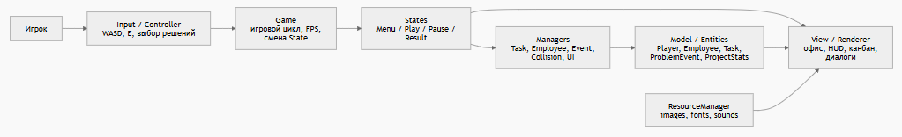
Архитектура проекта
C4-схема компонентов

Slide 7
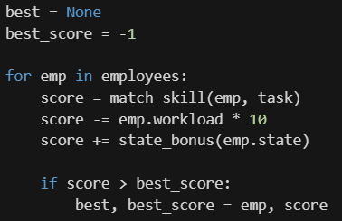
Алгоритмы
1 Подбор сотрудника для задачи Зачем в проекте? Помогает игроку распределять задачи: система рекомендует наиболее подходящего сотрудника.
Как реализован? ui/kanban.py / entities/task.py При открытии канбан-доски вычисляется рейтинг сотрудников, лучший вариант подсвечивается в интерфейсе.
Входные данные: задача, навык, загрузка и состояние сотрудников, дедлайн. Выходные данные: рекомендуемый сотрудник.
Сложность: время — O(n), память — O(1), где n — число сотрудников

Slide 8
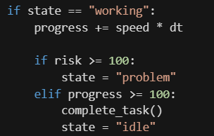
Алгоритмы
2 Конечный автомат сотрудника Зачем в проекте? Управляет поведением сотрудников: ожидание, работа, проблема или выгорание.
Как реализован? entities/employee.py В игровом цикле game.py для каждого сотрудника вызывается update(dt).
Входные данные: состояние, задача, dt, мораль, нагрузка, решение игрока. Выходные данные: новое состояние, прогресс задачи или кризис.
Сложность: один сотрудник — O(1), вся команда — O(n); память — O(1)

Slide 9
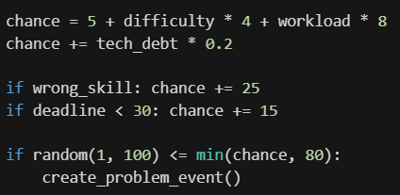
Алгоритмы
3 Генерация кризисных событий
Зачем в проекте? Создаёт проблемы не случайно, а на основе ошибок игрока и состояния проекта.
Как реализован? game.py / entities/employee.py Во время обновления сотрудника рассчитывается риск; при успешной проверке создаётся событие.
Входные данные: сложность задачи, навык сотрудника, нагрузка, дедлайн, мораль, техдолг. Выходные данные: кризисное событие или его отсутствие.
Сложность: время — O(n) для команды, память — O(k) для активных событий.

Slide 10
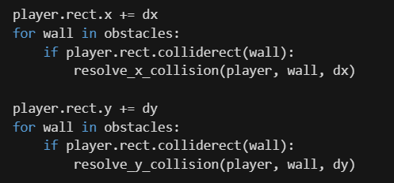
Алгоритмы
4 Проверка столкновений
Зачем в проекте? Не позволяет игроку проходить сквозь стены, столы и офисные объекты.
Как реализован? entities/player.py, вызов из game.py После перемещения проверяется пересечение pygame.Rect игрока с препятствиями.
Входные данные: позиция игрока, направление движения, скорость, список препятствий. Выходные данные: допустимая позиция игрока.
Сложность: время — O(m) за кадр, память — O(1), где m — число объектов

Slide 11
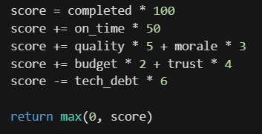
Алгоритмы
5 Подсчёт финального счёта
Зачем в проекте? Оценивает качество управления проектом после релиза или поражения.
Как реализован? game.py Алгоритм вызывается в конце игры и формирует итоговый результат.
Входные данные: выполненные задачи, сроки, качество, бюджет, мораль, доверие, техдолг. Выходные данные: итоговые очки и оценка игрока.
Сложность: время — O(1), память — O(1).

Slide 12
Тестирование
Подход: Автотесты проверяют игровую логику без запуска окна, ручные тесты — управление, интерфейс и игровой процесс.
Автоматические тесты — 10: pytest: подбор сотрудника, состояния команды, риск кризисов, последствия событий, финальный счёт, победа/поражение, сохранение рекорда.
Ручные тесты — 10: Запуск игры, меню, управление, взаимодействия, коллизии, канбан-доска, диалоги, HUD, кризисы и финальные экраны.
Сценарные тесты — 5: Успешный релиз, проигрыш по бюджету, выгорание команды, падение качества продукта, обновление лучшего счёта.
Итого: 25 запланированных проверок.

Slide 13
Стек технологий
Python 3.13 - основной язык разработки.
pygame 2.6.1 - библиотека для окна игры, отрисовки, обработки клавиатуры, мыши, времени и игрового цикла.
pytest - инструмент для автоматического тестирования игровой логики без запуска pygame-окна.
JSON - формат для хранения лучшего итогового счета в файле highscore.json.
Минималистичная графика через pygame primitives - в первой версии игрок, сотрудники, мебель и зоны офиса рисуются прямоугольниками и простыми фигурами.

Slide 14
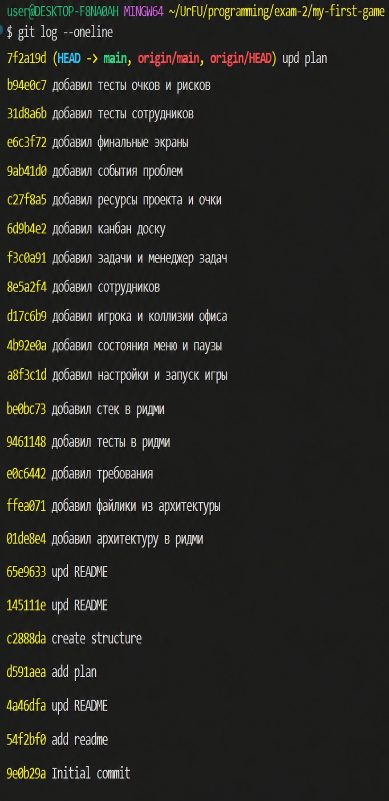
История разработки

Slide 15
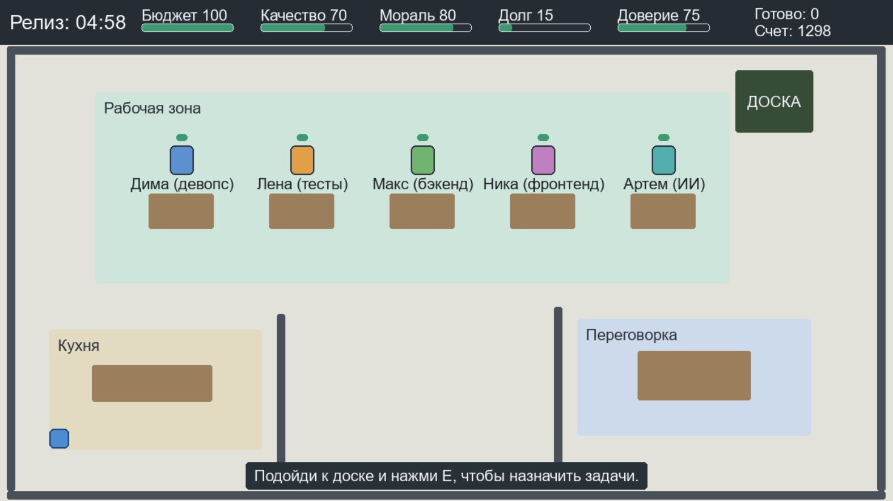
Демонстрация результатов

Slide 16
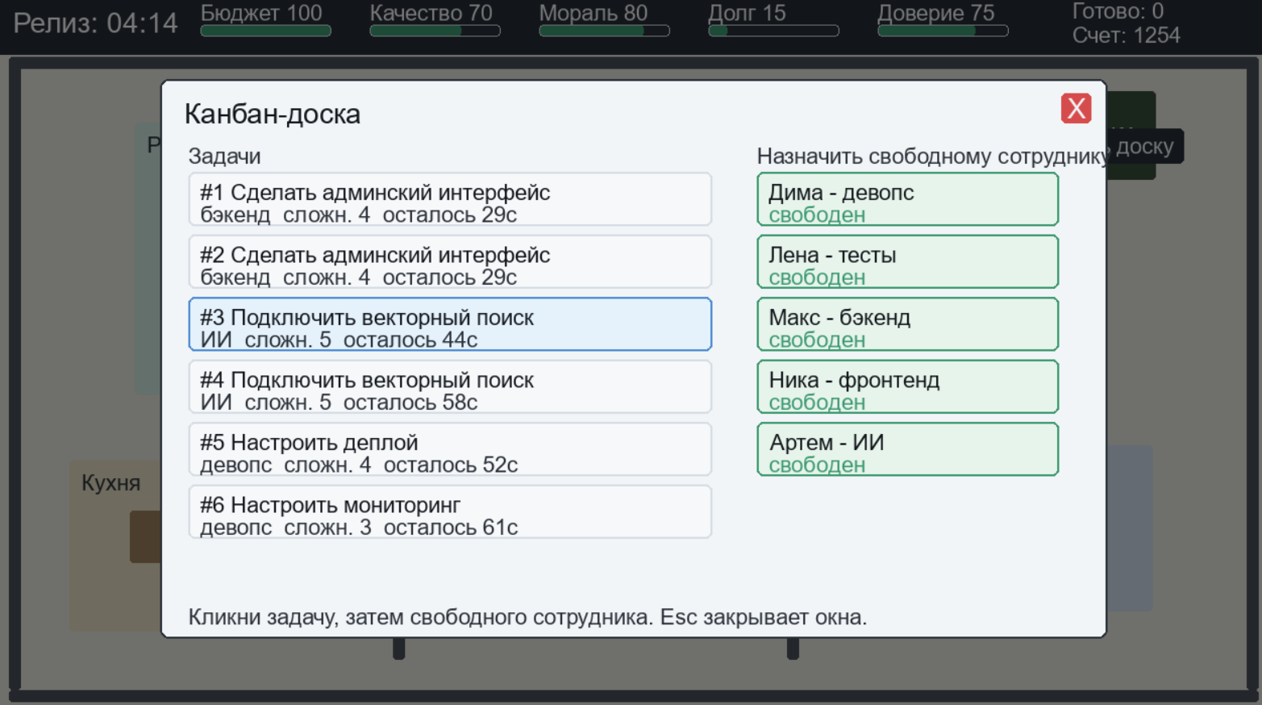
Демонстрация результатов

Slide 17
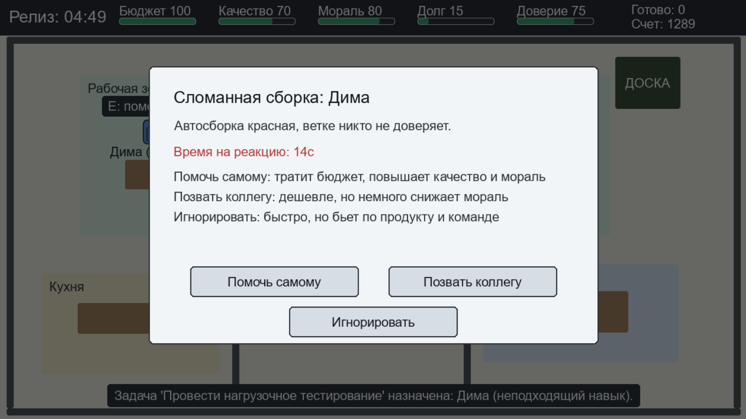
Демонстрация результатов

